Slide 1

ЛЭПБУК
Спорт- это движение
в жизни

Slide 2


Спортивный инвентарь
К какому виду спорта относится
данный инвентарь?
конверт

Slide 3

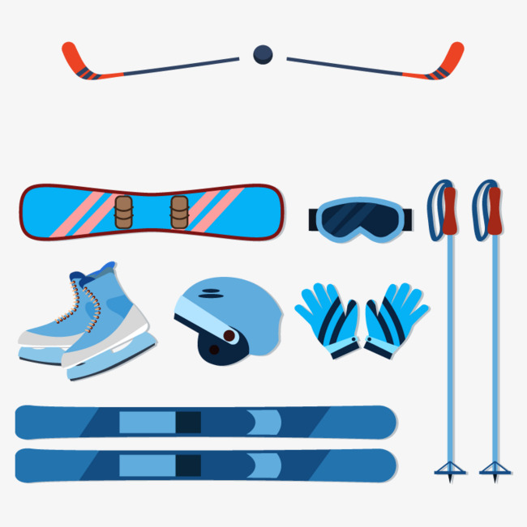

Slide 4

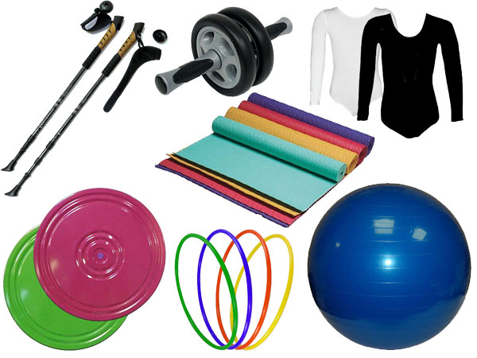

Slide 5
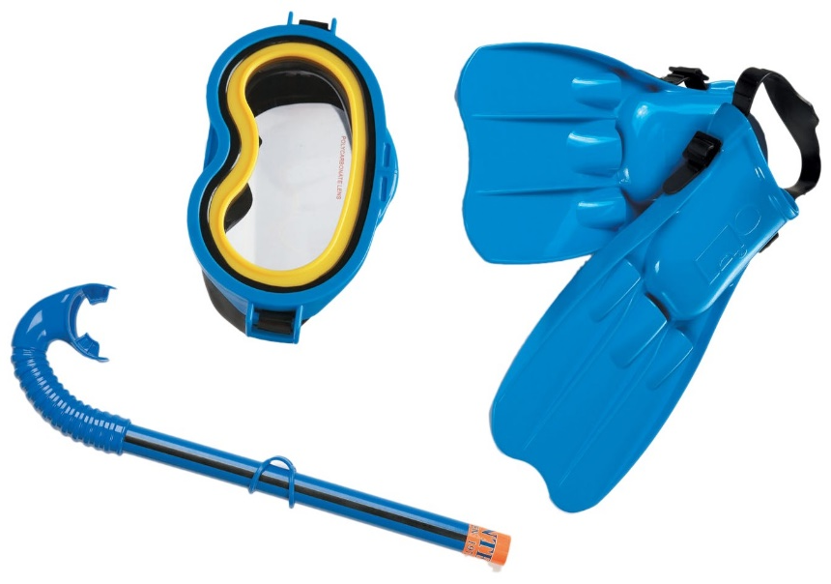
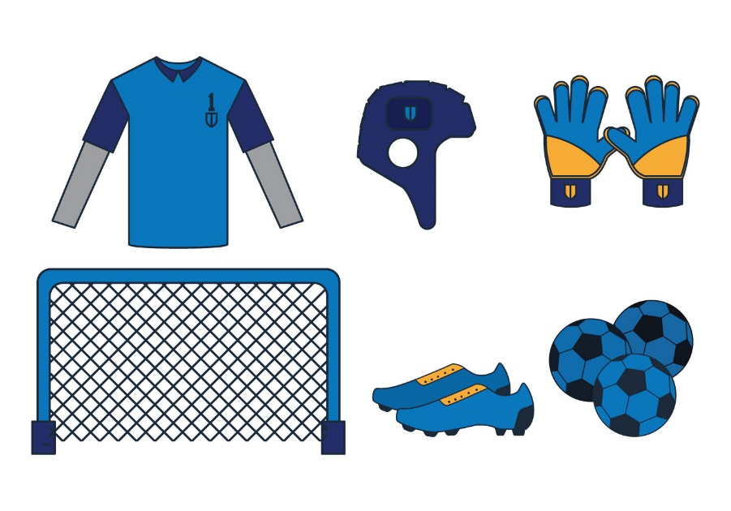

Slide 6

на липучках
На липучках ( к кубкам места)
1
3
2

Slide 7

книжка
Загадки о спорте
конверт

Slide 8
Едет он со стадиона
На квартиру чемпиона. Будет жить с призёром вместе
На почётном, видном месте…
Я его кручу рукой,
И на шеи и ногой,
И на талии кручу,
И ронять я не хочу…
Болеть мне некогда,
друзья,
В футбол, хоккей
играю я.
И очень я собою горд,
Что дарит
мне здоровье…
Поле
для боксёрских драк
Называют
в спорте так…
Спортсмены лишь
лучшие
На пьедестале,
Вручают торжественно Всем им …
Эстафета нелегка.
Жду команду для рывка.

Slide 9
Ответы на загадки с обратной стороны
ОБРУЧ
КУБОК
СПОРТ
РИНГ
СТАРТ
МЕДАЛИ

Slide 10




Стихи о спорте
Нам смелым, и сильным, и ловким Со спортом всегда по пути Ребят не страшат тренировки- Пусть сердце стучится в груди. Нам смелым, и сильным, и ловким Быть надо всегда впереди.

Slide 11
Нелегкий будет спор
за каждый наш рекорд В одном мы верим искренне и свято Все те кто любит спорт, все те кто верит в спорт Надежные, ребята.
Всех быстрей бежать, Выше прыгать вдаль, Могут только те, Кто со спортом знаком не понаслышке. А кто спортом не занимается, Тот со своим здоровьем мается. Тот постоянно кашляет и болеет, Быстро устает и рано седеет.

Slide 12
Чтоб в спорте первыми быть Надо спорт любить. Чтоб спортсменом
мог каждый стать. Надо день зарядкой начинать.
Кто не любит физкультуру? Помогает всем она! Быть здоровым, сильным, ловким К защите Родины быть готовым

Slide 13



Спортивным быть теперь вновь модно!
Со спортом много ты поймёшь:
Спорт – и здоровье без таблеток,
Спорт – и веселье без забот.
С друзьями спортом заниматься,
Поверь, реально круглый год!
Попробуй делать каждый день
Зарядку утром! Будет лень
Вначале, но привыкнешь скоро…
Здоровым станешь – это клёво!
Спорт не любит ленивых,
Тех, кто быстро сдается.
Ненадежных, трусливых.
Он над ними смеется.
Благосклонен он очень
К тем, кто духом силен.
И победы дарует
Лишь выносливым он.

Slide 14




Slide 15

книжка
Найди лишнее
конверт

Slide 16







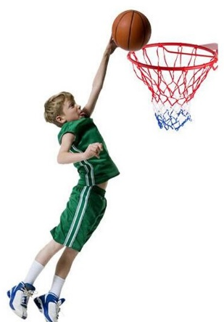


Slide 17

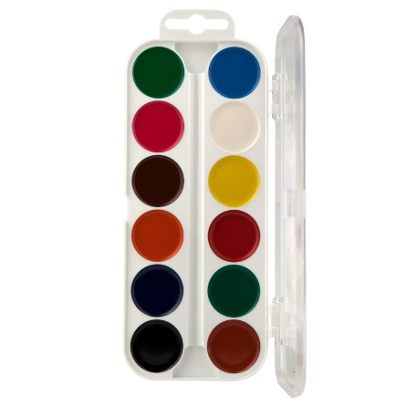
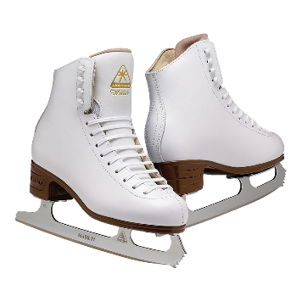

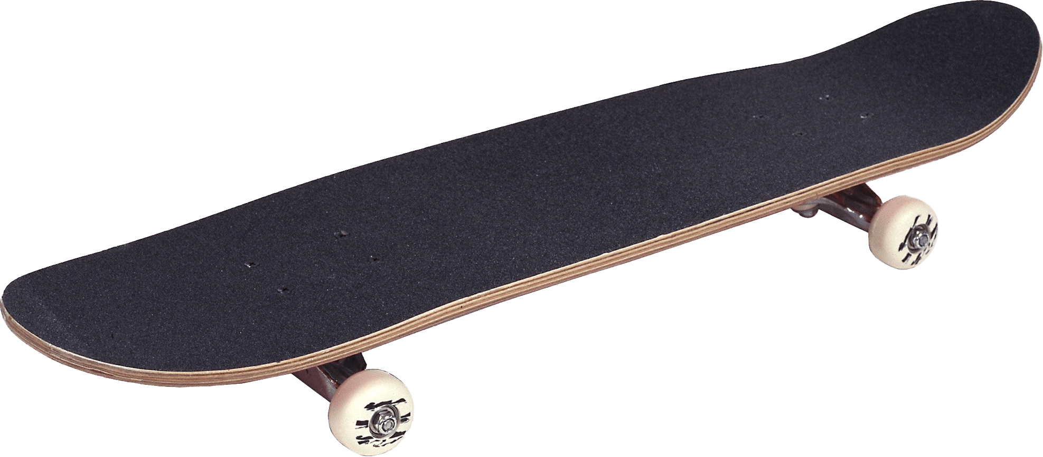

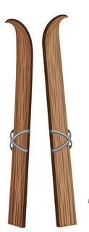


Slide 18
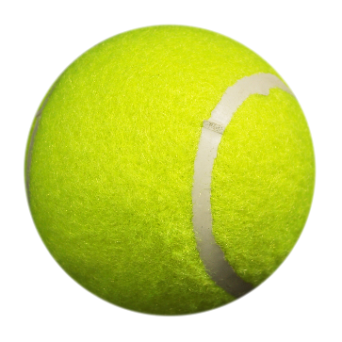


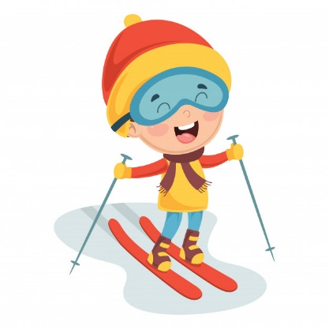

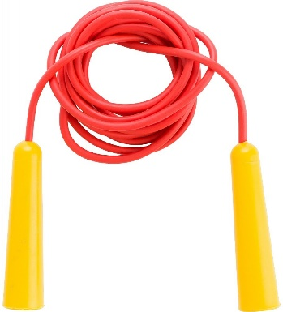
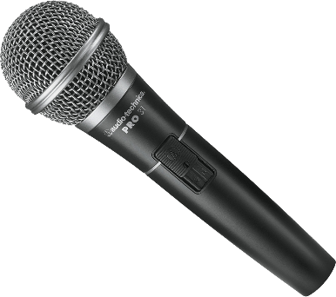

Slide 19


Пословицы
о спорте
В здоровом теле
здоровый дух.
Кто любит спорт,
тот здоров и бодр.
Паруса и снасти у спортсмена
во власти.
Чужим умом в спорте не проживёшь.

Slide 20
Кто спортом занимается,
тот силы набирается.
В соревновании первый тот,
кто ежедневно вперёд идёт.
Где здоровье, там и красота.
Движение – это жизнь.
Кто ловко бьет по мячу,
тому все по плечу.
Кто любит спорт,
тот здоров и бодр.

Slide 21
Спорт – закалка на долгую жизнь.
Спорт и туризм укрепляют организм.
Цель физической культуры: Быть здоровым и с фигурой. Физкультурой заниматься будешь — про болезни забудешь.

Slide 22
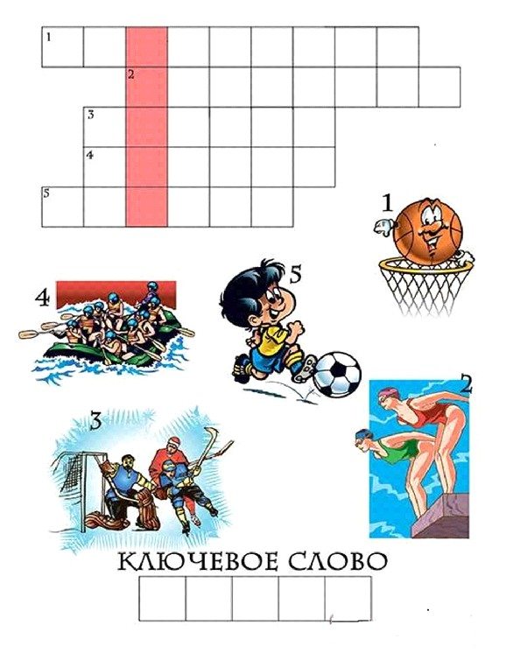

Slide 23

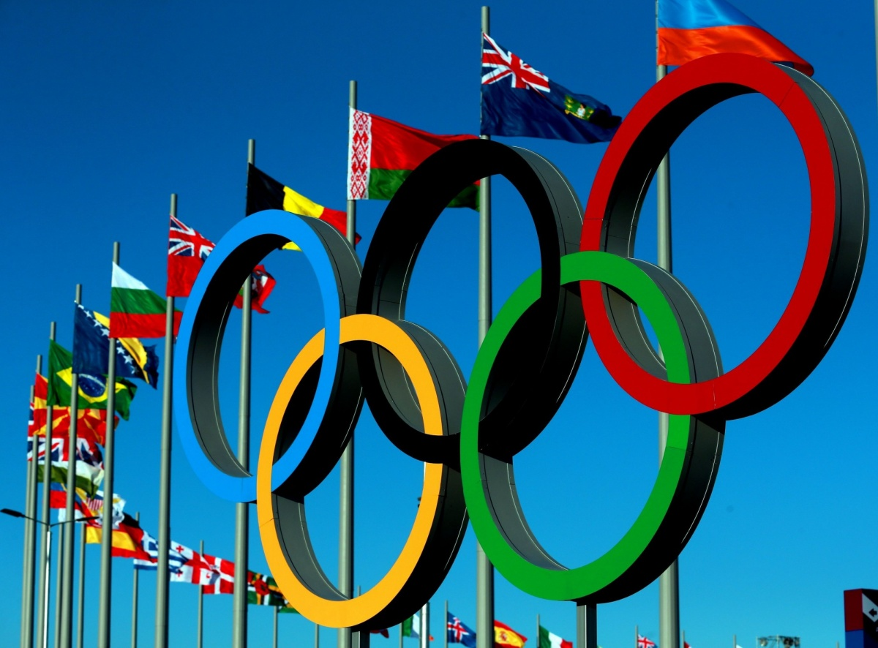
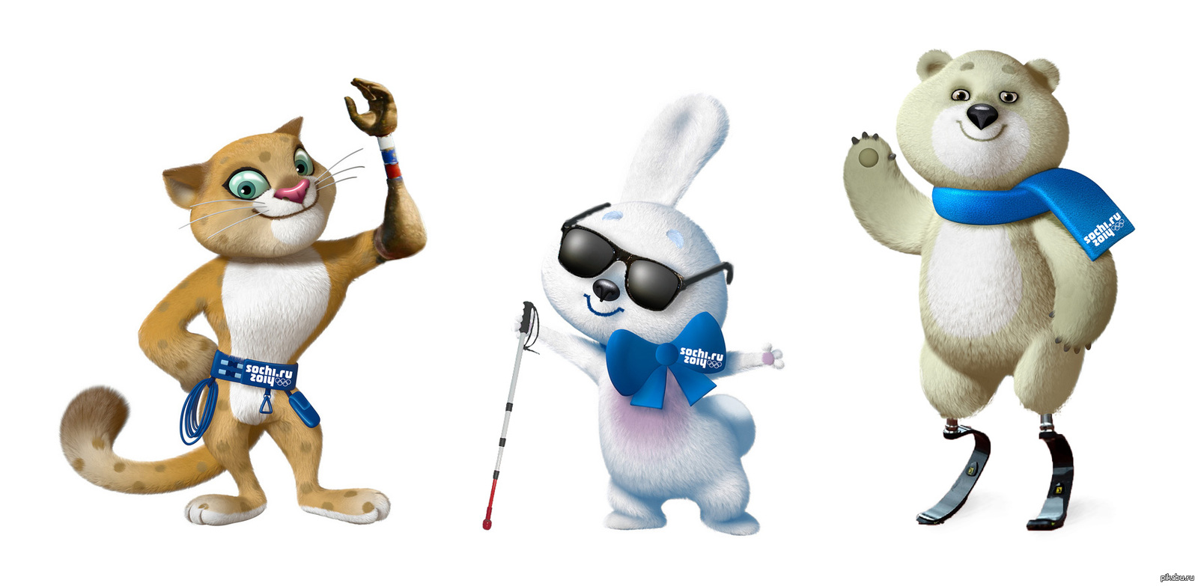
Собери картинку
Олимпийские символы

Slide 24
На липучках

Slide 25

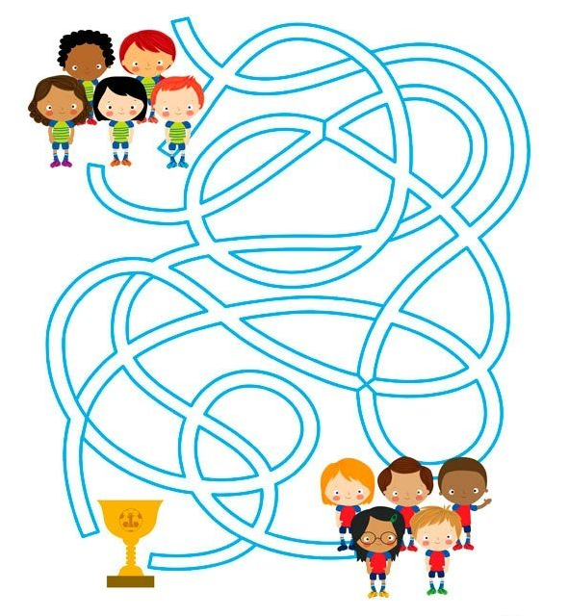

Какая из этих команд получит кубок?
@logo_gnomik игры на липучках

